Slide 1
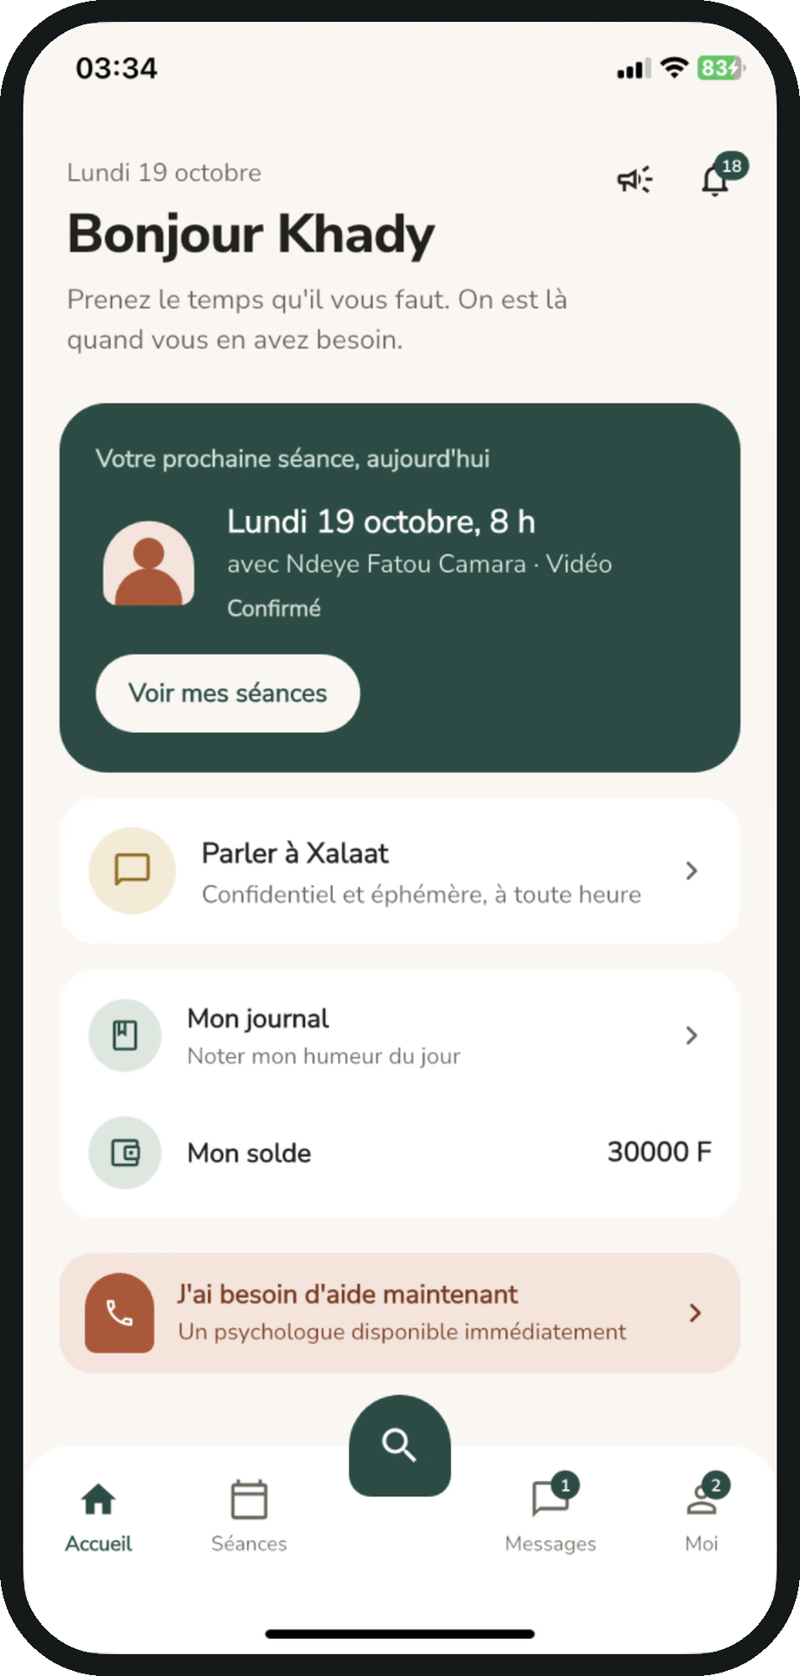

Université Cheikh Anta Diop de Dakar
Faculté des Sciences et Techniques · Département de Mathématiques et Informatique
PsyConnect
MÉMOIRE DE MASTER 2 · SYSTÈMES D'INFORMATION RÉPARTIS
Conception et réalisation d'une plateforme mobile intelligente pour l'accès aux soins de santé mentale au Sénégal
Présenté par
Ndeye Maguette KANE
Sous la direction de
M. Bassirou TOURÉ, Maître de conférences
Année universitaire 2025–2026
Votre santé mentale, entre de bonnes mains.
Notes:
Mesdames et messieurs les membres du jury, bonjour.
Je m'appelle Ndeye Maguette Kane. Je vais vous présenter mon mémoire de Master 2 en Systèmes d'Information Répartis : PsyConnect, une plateforme mobile pour l'accès aux soins de santé mentale au Sénégal, réalisée sous la direction de M. Bassirou Touré.

Slide 2
Plan de la présentation
1
2
3
Contexte et problématique
Solutions existantes
Conception
L'accès aux soins de santé mentale au Sénégal
Dix applications étudiées
Acteurs et modélisation UML
4
5
6
Réalisation
Xalaat et sécurité
Limites et perspectives
Architecture, résilience et démonstration
Le compagnon IA et son garde-fou
Notes:
Je commencerai par le contexte et la problématique, puis les solutions existantes. Je présenterai ensuite la conception et la réalisation, avec une courte démonstration. Je m'arrêterai sur deux points techniques que je trouve importants, avant de terminer par les limites et les perspectives.

Slide 3

Contexte
38
0
1 milliard
psychiatres pour tout le pays (2019), concentrés à Dakar
numéro vert dédié aux urgences psychiatriques
de personnes, environ, vivent avec un trouble mental dans le monde
Source : MSAS, Plan stratégique santé mentale 2024–2028
Source : MSAS, Plan stratégique santé mentale 2024–2028
Source : OMS, Rapport mondial sur la santé mentale, 2022
À ces chiffres s'ajoute la stigmatisation : consulter un psychologue reste une démarche difficile, qu'on hésite à faire, et parfois qu'on cache. Pendant ce temps, presque tout le monde a un téléphone.
Notes:
Au Sénégal, le problème n'est pas le soin, c'est l'accès au soin.
Le plan stratégique du ministère de la Santé recense 38 psychiatres pour tout le pays. Les services sont concentrés à Dakar. Et ce même plan note qu'il n'existe pas de numéro vert dédié aux urgences psychiatriques.
À cela s'ajoute la stigmatisation. Consulter un psychologue reste une démarche difficile, qu'on hésite à faire, et parfois qu'on cache.
En face, presque tout le monde a un téléphone. C'est de ce décalage qu'est parti le projet.

Slide 4



Problématique
?
Comment faciliter l'accès à des psychologues vérifiés, outiller les praticiens et offrir un suivi continu, sécurisé et confidentiel, dans le contexte sénégalais ?
Le patient
Le psychologue
L'administration
Ne sait pas à qui s'adresser
Prend rendez-vous par téléphone
Appréhende la première séance
Manque de visibilité
Gère agenda et paiements à la main
N'a pas d'outil de suivi
Vérifie difficilement les diplômes
Aucun circuit pour les plaintes
Aucune vue d'ensemble
Notes:
D'où ma question : comment faciliter l'accès à des psychologues vérifiés, outiller les praticiens, et offrir un suivi continu, sécurisé et confidentiel, dans le contexte sénégalais ?
Les difficultés ne sont pas les mêmes pour chacun. Le patient ne sait pas à qui s'adresser, prend rendez-vous par téléphone et appréhende la première séance. Le psychologue manque de visibilité et gère son agenda et ses paiements à la main. Et personne ne vérifie facilement qu'un praticien est bien qualifié.

Slide 5
Étude des solutions existantes
 | BetterHelp | Consultel | Wysa | Lyynk | PsyConnect
Mise en relation avec un psy | Oui | Partiel | Non | Non | Oui
Consultation vidéo | Oui | Oui | Non | Non | Oui
Compagnon IA | Non | Non | Oui | Non | Oui
Paiement adapté au Sénégal | Non | Oui | Non | Non | Oui*
Pseudonymat du patient | Non | Non | Partiel | Oui | Oui
Pensé pour le Sénégal | Non | Oui | Non | Non | Oui
Plateformes mondiales
Complètes, mais abonnement en dollars et aucun paiement local.
Solutions africaines
Proches du terrain, mais centrées sur la médecine générale.
Compagnons IA
Aucune mise en relation avec un professionnel.
* recharge Wave / Orange Money simulée. Extrait du tableau comparatif du chapitre 2.
Notes:
J'ai étudié dix applications avant d'écrire une ligne de code. Elles se rangent en trois familles.
Les grandes plateformes, comme BetterHelp, sont complètes mais inaccessibles ici : abonnement en dollars, aucun paiement local. Les solutions africaines, comme Consultel, connaissent le terrain mais font de la médecine générale, pas de la santé mentale. Et les compagnons IA, comme Wysa, n'offrent aucune mise en relation avec un professionnel.
Aucune ne réunit ces dimensions pour le Sénégal. C'est la place de PsyConnect.

Slide 6
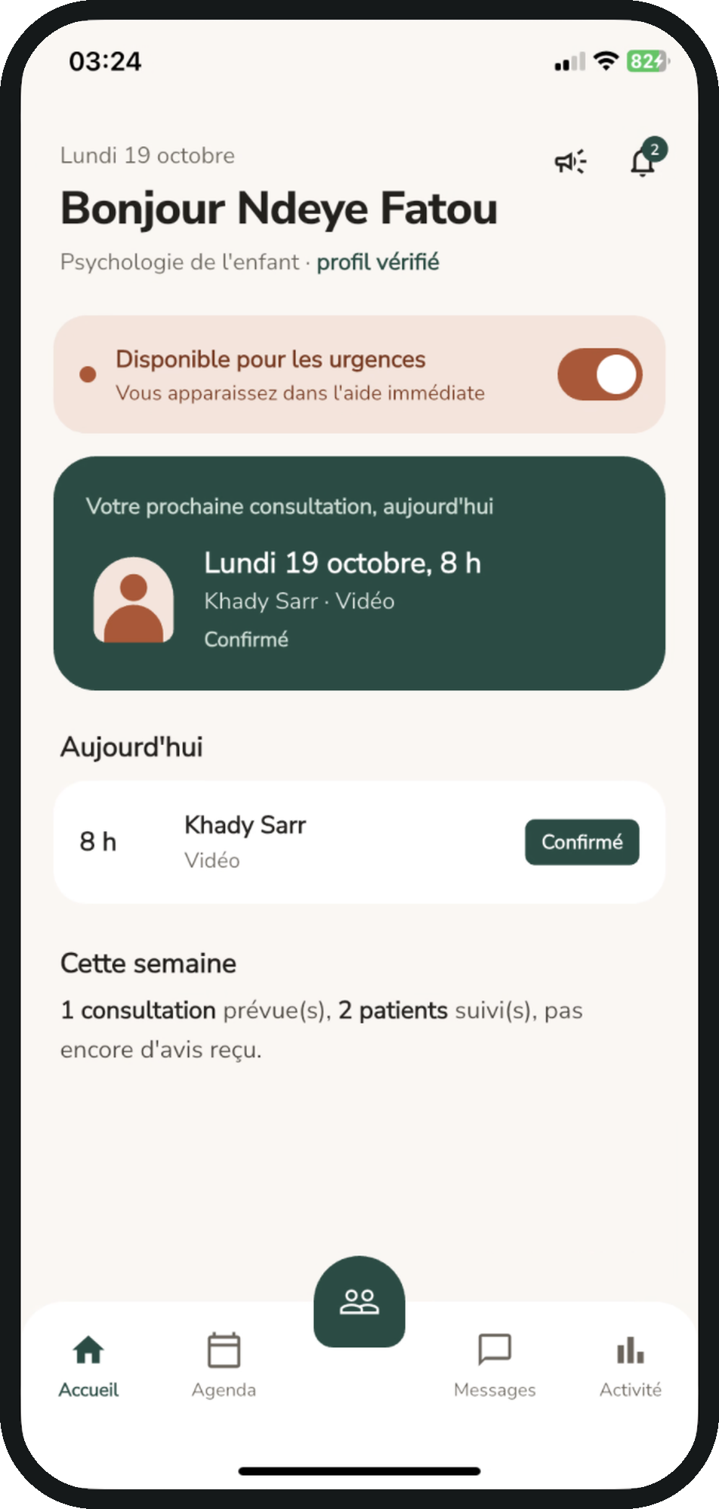
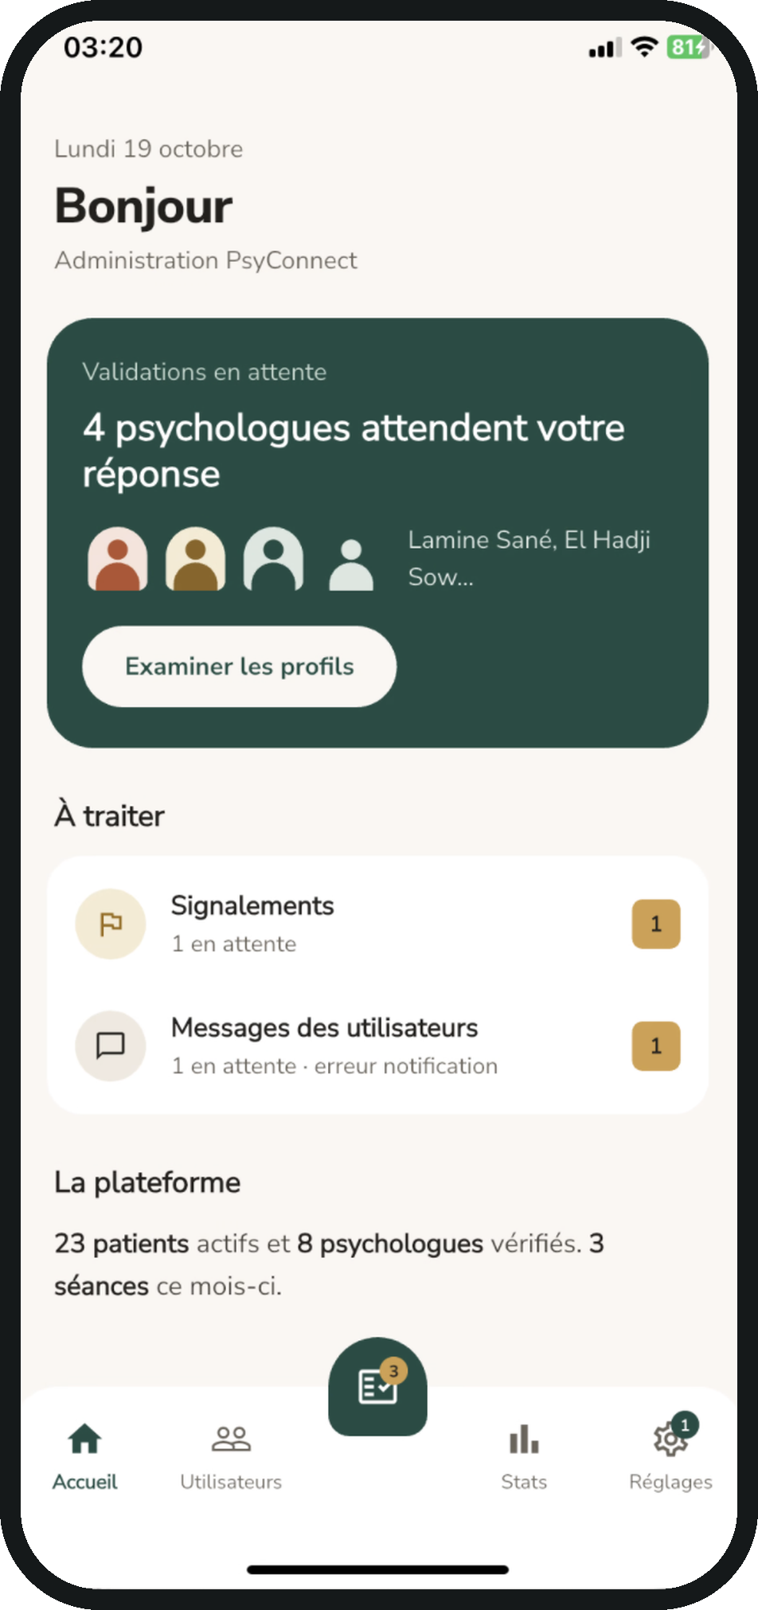
Solution proposée : trois profils d'utilisateurs
Patient
Trouve un psychologue vérifié grâce aux recommandations, réserve, paie depuis son solde, consulte en vidéo ou en audio. Journal, PHQ-9 / GAD-7, compagnon Xalaat, mode anonyme.
Psychologue
Visible seulement après validation de son justificatif. Disponibilités, agenda, notes cliniques privées, suivi des patients et revenus.
Administrateur
Valide les psychologues, traite les signalements, diffuse des annonces.
Patient
Psychologue
Administrateur
Notes:
PsyConnect, c'est une seule application qui s'adapte à trois rôles.
Le patient trouve un psychologue vérifié, avec des recommandations adaptées à son besoin. Il réserve un créneau, paie depuis son solde et consulte en vidéo ou en audio. Il dispose aussi d'un journal, des questionnaires PHQ-9 et GAD-7, du compagnon Xalaat, et peut utiliser un pseudonyme.
Le psychologue n'est visible qu'après validation de son justificatif. Il gère ses disponibilités, son agenda, ses notes cliniques privées et ses revenus.
L'administrateur valide les praticiens, traite les signalements et diffuse des annonces.

Slide 7
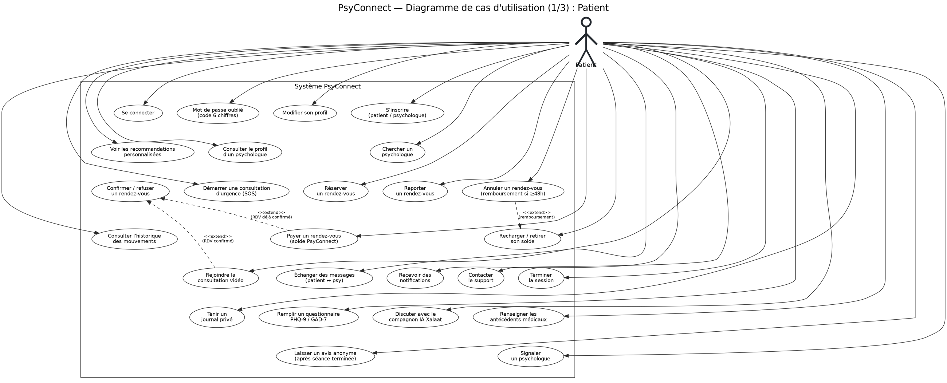
Conception : modélisation UML
11
diagrammes UML
3
cas d'utilisation, un par acteur
2
diagrammes de classes
4
diagrammes de séquence
2
diagrammes d'activités
Diagramme de cas d'utilisation du patient
Notes:
Le système a été modélisé en UML avant et pendant le développement : onze diagrammes au total. Trois diagrammes de cas d'utilisation, un par acteur ; deux diagrammes de classes ; quatre diagrammes de séquence pour les flux principaux ; et deux diagrammes d'activités pour la réservation et l'annulation.
Ces diagrammes ont été vérifiés par rapport au code : ils décrivent ce qui existe, pas ce qui était prévu.

Slide 8
Architecture technique
auth-service
Java
user-service
Java
Pourquoi ce choix
Deux langages
Python pour la recommandation, Java pour le reste.
appointment-service
Java
session-service
Java · Jitsi
Application
Flutter
API Gateway
Spring Cloud
Une panne reste locale
Si l'IA tombe, rendez-vous et paiements continuent.
payment-service
Java
notification-service
Java
Éprouvé en cours de projet
Le paiement extrait en service dédié sans toucher au reste.
ai-companion-service
Java · Ollama
ml-service
Python · FastAPI
Coût assumé : plus de services à lancer et à déboguer, compensé par le traçage distribué.
Eureka
annuaire
Zipkin
traçage
PostgreSQL
6 bases
Notes:
Techniquement, PsyConnect repose sur une architecture microservices. L'application Flutter parle à une passerelle unique, qui trouve les services grâce à un annuaire, Eureka. Derrière, huit services : sept en Java avec Spring Boot, et un en Python, pour la recommandation. Chaque service qui stocke des données a sa propre base PostgreSQL.
Pourquoi ce choix ? Trois raisons concrètes.
D'abord, il m'a permis d'utiliser deux langages : Python pour la recommandation, Java pour le reste.
Ensuite, une panne reste locale. Si le compagnon IA ralentit ou tombe, les rendez-vous et les paiements continuent de fonctionner.
Enfin, je l'ai vérifié en cours de projet : j'ai extrait le paiement dans un service dédié sans toucher au reste du système.
Ce choix a un coût, et je l'assume : plus de services à lancer, et un débogage plus difficile, que j'ai compensé avec du traçage distribué, Zipkin.

Slide 9



Résilience des échanges entre services
Quand un service ne répond pas, appointment-service ne réagit pas partout de la même façon (Resilience4j : nouvelles tentatives et disjoncteur).
SERVICE INDISPONIBLE
SERVICE INDISPONIBLE
SERVICE INDISPONIBLE
Notifications
Identité (user-service)
Remboursement
Le rendez-vous est quand même créé. L'incident est journalisé.
L'opération est refusée (503). Sans identité vérifiée, laisser passer serait une faille.
L'annulation aboutit. L'échec est journalisé pour un remboursement manuel.
Tomber en marche
Tomber fermé
En marche, avec alerte
Cas notifications et identité couverts par des tests automatisés.
Notes:
C'est le premier point technique sur lequel je voulais insister.
Quand un service ne répond pas, le système ne réagit pas partout de la même façon. J'ai choisi de tomber en marche ou de tomber fermé selon l'enjeu.
Si le service de notifications est en panne, le rendez-vous est quand même créé : une notification perdue est tolérable.
Si le service qui vérifie l'identité est en panne, l'opération est refusée. Sans savoir qui fait la demande, laisser passer serait une faille.
Et si le remboursement échoue lors d'une annulation, l'annulation aboutit, mais l'échec est journalisé pour qu'un remboursement manuel soit fait.
Les cas des notifications et de l'identité sont couverts par des tests automatisés.

Slide 10
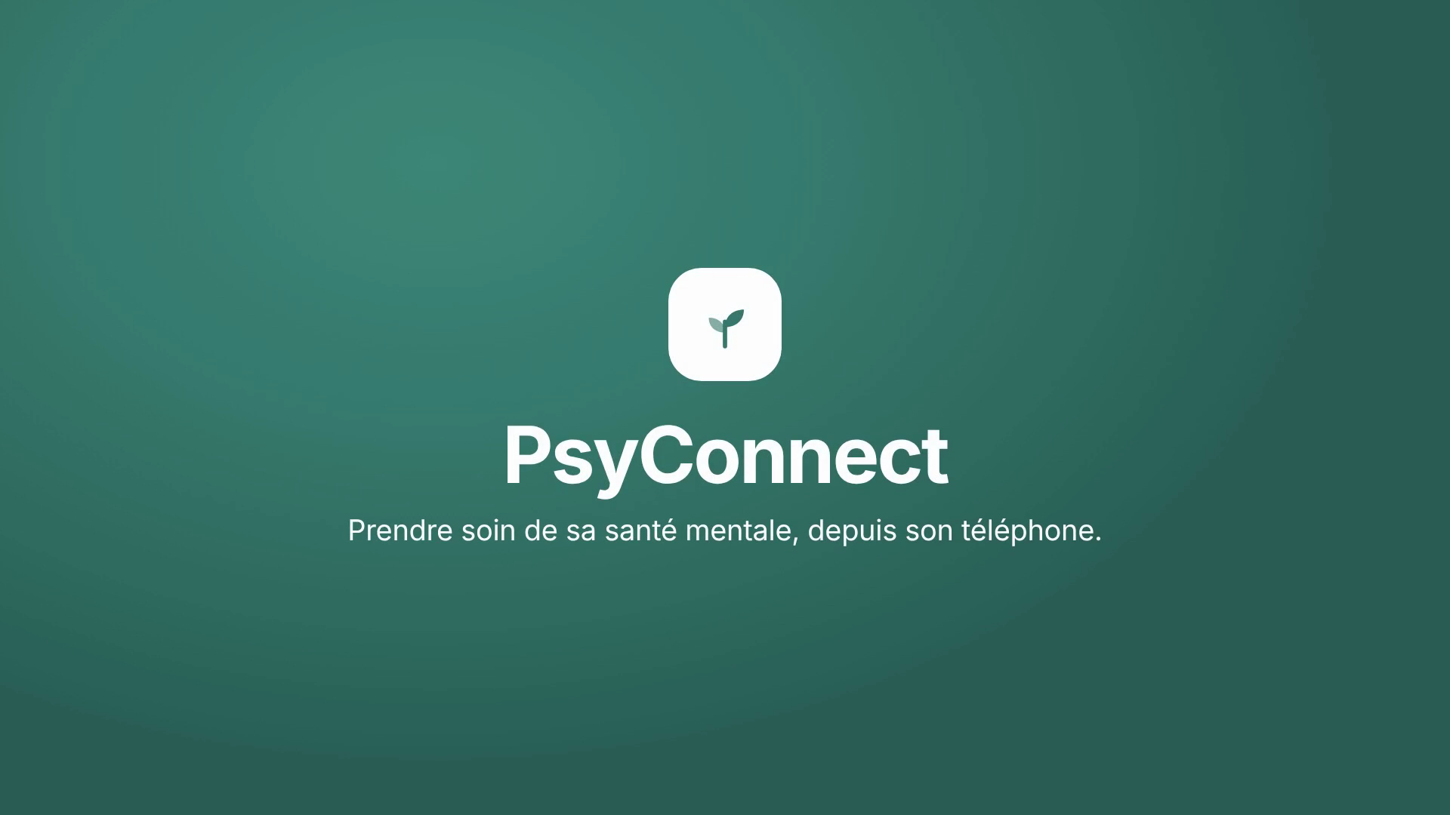

Démonstration
Notes:
Je vous propose maintenant de voir l'application en fonctionnement, à travers le parcours d'un patient : il cherche un psychologue, réserve, le psychologue confirme, le patient paie, puis la consultation vidéo commence.
[Lancer la vidéo. Pendant qu'elle tourne, tu peux commenter brièvement chaque étape, ou la laisser parler d'elle-même.]

Slide 11
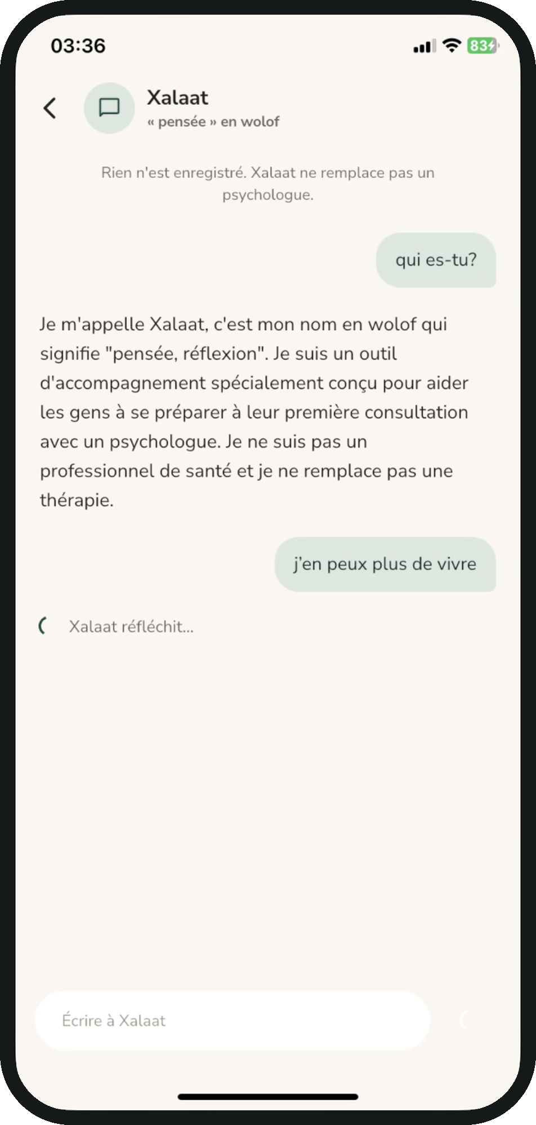
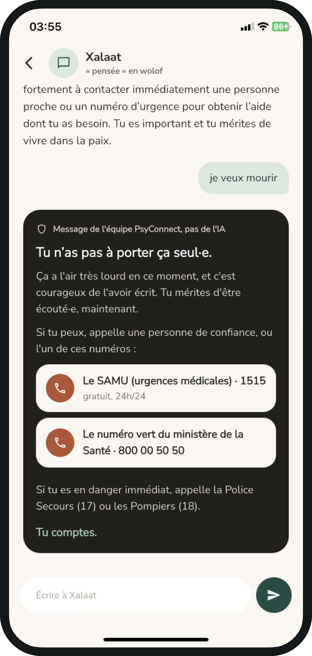
Compagnon IA Xalaat
détresse
Message fixe + numéros
Message du patient
Filtre déterministe avant le modèle
Modèle local qwen2.5:3b
sinon
Rôle
Aider à préparer la première séance. Jamais de diagnostic, jamais à la place du psychologue.
Confidentialité
Modèle exécuté en local avec Ollama. Rien n'est stocké : ni base, ni journal, ni téléphone.
Garde-fou
En cas de détresse, le modèle n'est pas appelé : SAMU 1515, numéro vert du ministère 800 00 50 50, 17, 18.
Limite assumée
Formulations en français seulement. Filtre couvert par un test automatisé.
Échange normal
Garde-fou déclenché
Notes:
Le deuxième point, c'est Xalaat, notre compagnon IA. Xalaat signifie « pensée, réflexion » en wolof.
Son rôle est d'aider le patient à préparer sa première consultation : comprendre comment elle se déroule, mettre des mots sur ce qu'il ressent. Il ne pose jamais de diagnostic et ne remplace pas le psychologue.
Le modèle de langage tourne en local, avec Ollama : aucune conversation ne part chez un fournisseur extérieur, et rien n'est enregistré, ni sur le serveur ni sur le téléphone.
Mais mettre une IA face à quelqu'un qui va mal pose une vraie question : que se passe-t-il si la personne exprime des idées suicidaires ? Un modèle de langage est probabiliste. Il peut dériver si on insiste. Sur ce sujet, « ça marche la plupart du temps » n'est pas acceptable.
J'ai donc placé un filtre déterministe avant le modèle. Si le message contient une formulation de détresse, le modèle n'est pas appelé. La réponse est un message fixe, avec le SAMU et le numéro vert du ministère.
Ce filtre a ses limites. Il reconnaît des formulations en français, pas le wolof ni l'argot. C'est un filet de sécurité, pas un diagnostic. Il est couvert par un test automatisé, qui m'a d'ailleurs permis de trouver et de corriger quatre défauts.

Slide 12





Sécurité et confidentialité
Authentification
Propriété
Mots de passe
Chaque service vérifie lui-même le jeton JWT ; la passerelle ne fait que router.
Le client déclare, le serveur vérifie : un patient n'accède qu'à ses propres données.
Mots de passe et codes de réinitialisation hachés.
Anonymat
Données cliniques
Pseudonymisation côté serveur : le psychologue voit un pseudo à la place du nom.
Notes visibles par leur seul auteur ; conversations Xalaat jamais enregistrées.
Notes:
Comme il s'agit de données de santé, la sécurité a été pensée à chaque niveau. Chaque service vérifie lui-même le jeton d'authentification. Le serveur vérifie qu'un patient n'accède qu'à ses propres données. Les mots de passe sont hachés. Le mode anonyme remplace le nom du patient par un pseudo côté psychologue. Et les notes cliniques ne sont visibles que par leur auteur.

Slide 13

Limites et perspectives
LIMITES
PERSPECTIVES
Paiement mobile simulé
Intégrer les API de Wave et d'Orange Money
Déploiement local, sans chiffrement des échanges
Mise en production : cloud, TLS, gestionnaire de secrets
Garde-fou de Xalaat limité au français
Wolof dans l'interface et dans Xalaat
Tests mobiles limités à la logique des modèles
Permanence d'écoute avec les psychologues partenaires
Notes:
Je tiens à être claire sur les limites.
Le paiement mobile est simulé : les API de Wave et d'Orange Money nécessitent un contrat commercial. Le déploiement est local, sans chiffrement des échanges. Le filtre de Xalaat ne couvre que le français. Et côté mobile, les tests automatisés se limitent à la logique des modèles.
Chacune de ces limites ouvre une perspective : intégrer les vrais opérateurs de paiement, passer en production, ajouter le wolof dans l'interface et dans Xalaat, et, à plus long terme, construire une permanence d'écoute avec les psychologues partenaires.

Slide 14
CONCLUSION
PsyConnect réunit, dans une seule application pensée pour le Sénégal, la mise en relation avec des psychologues vérifiés, la réservation, le paiement, la consultation à distance et un compagnon IA encadré.
Merci de votre attention
Je suis prête à répondre à vos questions.
Votre santé mentale, entre de bonnes mains.
Notes:
Pour conclure, PsyConnect réunit dans une seule application, pensée pour le Sénégal, la mise en relation avec des psychologues vérifiés, la réservation, le paiement, la consultation à distance et un compagnon IA encadré.
Ce projet m'a appris à construire un système distribué complet, et surtout à le remettre en question.
Je vous remercie de votre attention, et je suis prête à répondre à vos questions.

